Slide 1
5- МАВЗУ: КОМПЬЮТЕР ГРАФИКАСИ
Режа
1. Компьютер графикаси. Компьютер графикаси турлари: векторли, растрли, фрактал, CД-графика.
2. График ахборотлар билан ишлаш технологияси. График ахборотларни киритишнинг махсус воситалари.
3. График ахбортларни киритиш, таҳрирлаш ва чиқаришнинг дастурий воситалари. Тасвирларга ишлов бериш.

Slide 2
Компьютер графикаси тарихи
Дастлабки компьютерлар фақат матн билан ишлаш имкониятига эга эди. Кейинчалик, график имкониятли компютерлар ишлаб чиқарилди. Дастлабки график имкониятли компютерларда фақат икки хил – оқ ва қора ранглар бўлиб, экраннинг имкониятлари жуда содда расмлар билан ишлашни тақазо этарди. Бу компьютерларни замонавий компьютерлар билан таққослаб бўлмайди, албатта. Лекин у компьютер графикасига қўйилган биринчи қадам бўлди.

Slide 3
Компьютер графикаси (машина графикаси) нима дегани?
Графика - бу махсус, фикран яхлит ҳаёлий қурилмаларнинг (ансамблларнинг) икки ўлчовли (ёки уч ўлчовли) тасвирда ифодаланган график қиёфаси ва унинг экспликациясидир.
Машина графикаси деганда объектларнинг хажм моделларини яратиш, сақлаш, ишлов бериш ва ЭХМлар ёрдамида уларни тасвирлаш тушунилади.

Slide 4
Компьютер графикаси фаолиятнинг шундай тури-ки, унда компьютер ва махсус яратилган дастурлардан фойдаланиб, тасвирлар яратилади, мавжудлари рақамли кўринишга ўтказилади, қайта ишланади, сақланади ва қулай кўринишда тасвирланади.
Компьютер графикаси ўтган асрнинг 70-80 –йилларидан бошлаб оммавийлаша бошлади.
Компьютер графикаси ниманинг тасвири яратилишига қараб қуйидаги синфларга ажратилади:
1) стационар (ўзгармас) оддий графика;
2) компьютер анимацияси;
3) мултимедия.

Slide 5
Оддий графика вақт ўтиши билан ўзгармайдиган тасвирларни яратиш билан шуғулланади. Уларга мисол сифатида расмлар, фотосуратлар ва чизмаларни келтириш мумкин.
Компьютер анимацияси вақт ўтиши билан ўзгарадиган тасвирлар яратади. Масалан, мултьфилмлар, видеоклип ва видеороликлар.

Slide 6
Мултимедия маҳсулотлари расмлар ва анимация билан бирга бошқа турдаги ахборотларни, масалан, овоз ва матнни ҳам ўз ичига олади. Мултимедияга ёрқин мисол сифатида бутун олам тўри – WWWни, ундаги WWW – сайтлар ва WWW – саҳифаларни келтириш мумкин.
Яратилиш усулига кўра компьютер графикаси икки гуруҳга ажратилади:
1) 2D (икки ўлчамли).
2) 3D (уч ўлчамли).

Slide 7
Икки ўлчамли графика ясси ва текис сиртларда яратилган тасвирлар бўлиб, уларга мисол сифатида принтерда қоғозга чоп этилган фотосурат, рассом томонидан холст(махсус мато)да чизилган расмларни келтириш мумкин.
Уч ўлчамли графика ёрдамида ҳажмга эга жисмлар яратилади.
Уч ўлчамли графикадан анимация,компьютер ўйинлари ва виртуал(хаёлий) борлиқ яратишда фойдаланилади.

Slide 8
Икки ўлчамли компьютер графикаси қуйидаги турларга ажратилади:
1) растрли графика;
2) векторли графика;
3) фрактал графика.
Растр сўзи информатикада телевидениедан кириб келган бўлиб, лотин тилидаги rostrum – хаскаш, омоч сўзидан олинган.
Растрли графикада ҳар қандай тасвир нуқта – пикселлардан ташкил топган бўлади. Ҳар бир пиксел алоҳида рангга эга бўлади. Улар мажмуаси эса яхлит тасвирни ташкил этади.

Slide 9
Тасвирдаги пикселлар зичлиги DPI (Dot Per Inch – дюймдаги нуқталар сони) дейилади, яъни бир дюймда (1 дюйм=2,54 см) нечта нуқта жойлашганлигини белгилайди. Газета ва бошқа рўзномаларда мазкур кўрсаткич одатда 150 dpi, рангли журналларда 300 dpi, фотосурат ва композицияларда 600- 1200 dpi ни ташкил этади. Экранда тасвирланадиган расмлар учун эса 72 dpi сифат кўрсаткичи етарли ҳисобланади.

Slide 10
Компьютер экрани ҳар қандай тасвирни майда нуқталарнинг мажмуйи сифатида акс эттиради. Экраннинг ҳар бир шундай нуқтаси пиксел деб аталади. Экрандаги тасвирнинг бирор қисми катталаштирилса, пиксел рангли тўғри тўртбурчак шаклига эгалигини кўриш мумкин. Пикселларнинг экранда жойлашишини шахмат доскасидаги катакларнинг жойлашишига ёки рангли жадвалга ўхшатиш мумкин

Slide 11
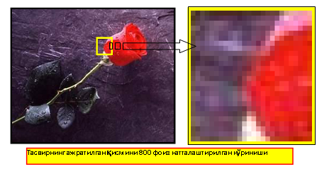
Тасвирнинг ажратилган қисмини 800 фоиз катталаштирилган кўриниши

Slide 12
Тасвирнинг яна бир хусусияти – унда қўлланилиши мумкин бўлган ранглар миқдоридир. Яъни турли тасвирлар турли ранг кўламига эга бўлиши мумкин: оқ-қора штрихли, кулрангнинг оқдан қорагача аста ўтиб борувчи туслари, индексланган рангли, тўлиқ рангли.

Slide 13
Оқ-қора штрихли тасвир. Бундай тасвирнинг ҳар бир пикселига бир бит ахборот ажратилади. Маълумки, бир бит ёрдамида икки ҳолатни кодлаш мумкин, бизнинг ҳолда бу икки ранг: оқ ва қора. Тасвирнинг бундай тури Bitmap деб аталади. Бундай тасвирнинг ранг кўлами – бир битдир.

Slide 14


Slide 15
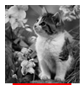
Нимранг тасвир Нимранг (grayscale)) тасвир пиксели 8 бит билан кодланади, яъни унинг ранг кўлами 8 бит. Бундай тасвирнинг ҳар бир пиксели 256 хил қиймат қабул қилиши мумкин. Бу қийматлар кулранг шкала дейилади.

Slide 16
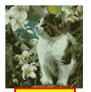
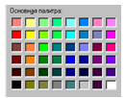
Индексланган ранг Дастлабки рангли мониторлар 16 хил рангни ифодалай олган. Кейинчалик 256 хил рангни тасвирлай оладиган мониторлар яратилди. Улардаги ранглар мос равишда 4 бит (16 ранг) ва 8 бит (256 ранг) билан кодланган. Бундай ранглар индексланган ранглар (Indexed Color) деб аталади.

Slide 17
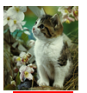
Тўлиқ рангли тасвир. Тўлиқ рангли тасвирларнинг ранг кўлами 24 битдан кам бўлмайди. Яъни, бундай тасвирнинг ҳар бир пиксели камида 24 бит билан кодланади. Бу эса 16,7 миллион хил рангни тасвирлаш имконини беради. Шу сабабли тасвирларнинг тўлиқ рангли турини кўпинча True Color (ҳақиқий ранг) деб аташади.

Slide 18
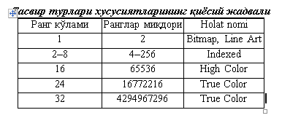

Slide 19
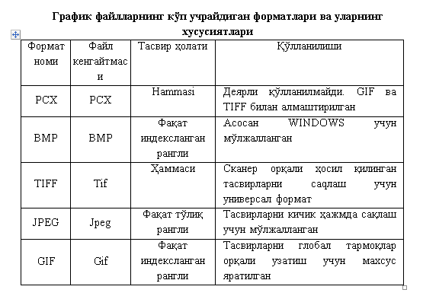

Slide 20
Растрли компьютер графикасида ранглар тизимига катта эътибор қаратиш керак. Графикада асосан RGB (Red, Green, Blue) ва CMYK (Cyan, Magenta, Yellow, blacK) ранг тизимлари қўлланилади. RGB ранг тизими экранда тасвирланадиган расмлар учун (масалан веб-саҳифада), CMYK ранг тизими асосан чоп этиладиган тасвирлар учун фойдаланилади.

Slide 21
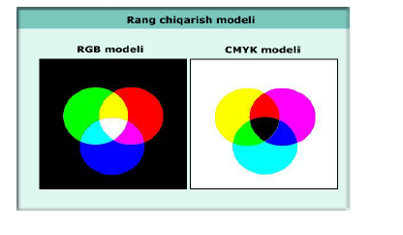

Slide 22
Растрли графика билан ишлаш дастурлари бир нечта вазифаларни бажариш имконини беради:
• Тасвирни импорт қилиш – сканер, рақамли фотоаппаратдан киритиш, бошқа форматдаги расмларни киритиш (bmp, jpg, png, tif, gif, psd, pdf, wmf ва бошқалар);
• Тасвирни таҳрирлаш – ўзгартиришлар киритиш, ранглар билан бўяш, чизиш, ўчириш, ёрқинлик ва аниқлик даражасини ўзгартириш;

Slide 23
Ҳозирги кунда содда ва мураккаб растрли графика таҳрирлаш дастурлари мавжуд. Содда график муҳаррирлардан бири - Windows операцион тизими таркибига кирувчи Paint дастуридир. Мазкур дастур оддий амалларни бажариш имконини беради, лекин профессионал даражадаги имкониятлардан фойдаланиш учун махсус растрли график дастурлардан фойдаланиш керак бўлади: Adobe Photoshop, Corel PhotoPaint, Macromedia Flash ва ҳоказо.

Slide 24
Векторли графика имкониятларидан мукаммал фойдаланиш учун махсус дастурлардан фойдаланиш мақсадга мувофиқ, масалан: Corel Draw, Macromedia FreeHand, Adobe Illustrator ва бошқалар.
Юқорида кўрсатилган дастурлардан энг машҳури ва кенг қўлланиладигани, бу, албатта, Corel Draw дастуридир. Ҳозирги кунда унинг 11- ва 15-версиялари мавжуд.

Slide 25
Фрактал сўзи лотинча fractus сўзидан олинган бўлиб, майдаланган, бўлиб чиқилган деган маънони билдиради. Фрактал деб ўзига ўхшаш қисмлардан иборат бўлган геометрик шаклларга айтилади.

